Slide 1
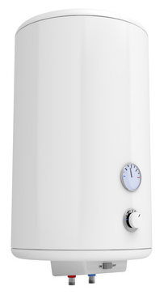
Chauffe-eau électrique
En anglais ?
Ballon d’eau chaude :
Chauffe-eau électrique :
Hot water tank
Electric water heater

Slide 2

Chauffe-eau électrique
Modèle : VERTICAL MURAL - 50 L
Contenance du ballon : 50 l
Puissance électrique : 1200 watts
Hauteur : 575 mm
Diamètre : 505 mm
Poids à vide : 23 kg
Technologie : Stéatite
Type d'anode : Magnésium
Durée garantie pièces : 2 ans
Durée garantie cuve : 5 ans
Temps de chauffe : 2h26
Constante de refroidissement : 0,30 Wh/l/K/j
Constante de refroidissement : 0,30 Wh/l/K/j
Notes:
Constance de refroidissement : cette valeur en Wh/l/K/j donne la dépense énergétique pour maintenir 1l d'eau avec une différence de température avec l'extérieur de 1°C pendant 1 journée
Equivalent à la résistance thermique

Slide 3
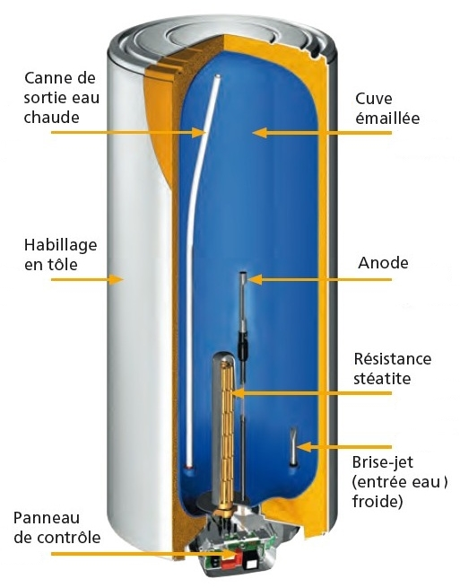
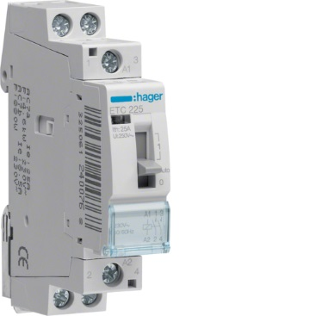
Chauffe-eau électrique
Contacteur double tarif

Slide 4
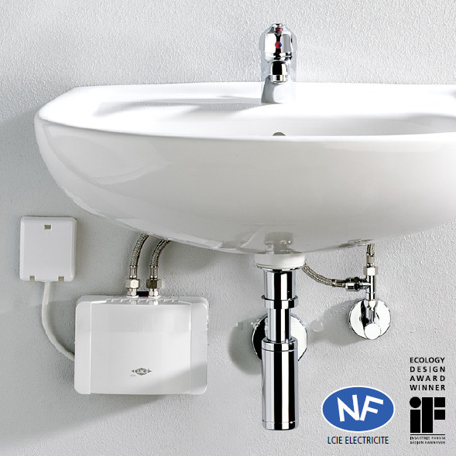
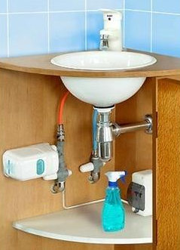
Chauffe-eau électrique
instantané

Slide 5
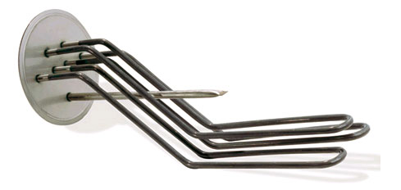
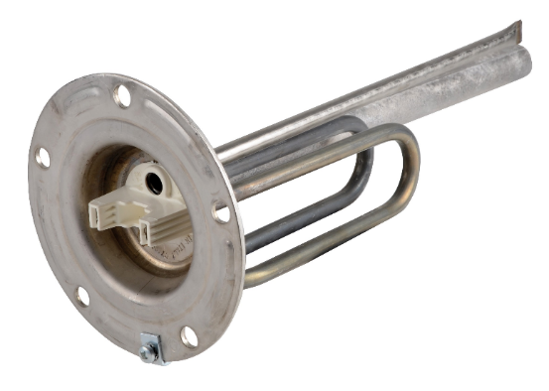
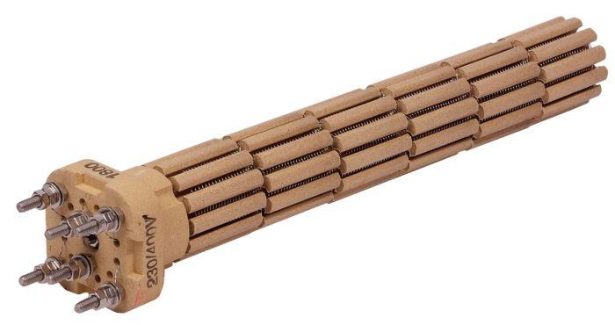
Types de résistance
directement en contact avec l’eau
détartrage tous les 2 ans environ
Résistance blindée ou thermoplongeur
Résistance stéatite
Stéatite = Roche réfractaire tendre
Résistance placée dans un fourreau (un étui en acier émaillé)
Notes:
Un matériau réfractaire résiste, sans se ramollir, à une exposition à la chaleur, dans un milieu à hautes températures,

Slide 6
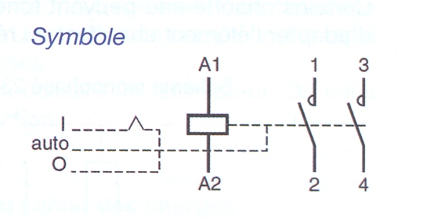
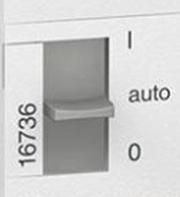
Contacteur double tarifs
Commande manuelle à 3 positions :

Slide 7

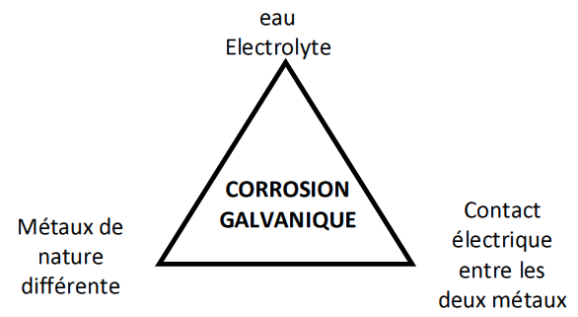
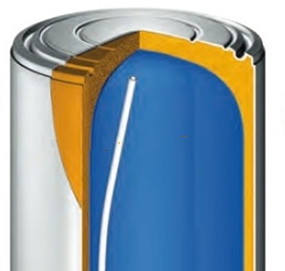
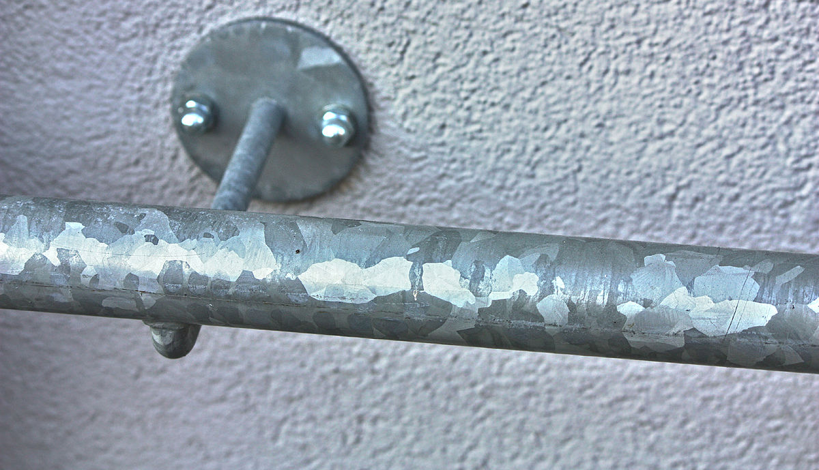
Problème de la corrosion de la cuve
Pièce galvanisée
Notes:
Glossaire :
Eau dure
Galvanisation
Electrolyse

Slide 8
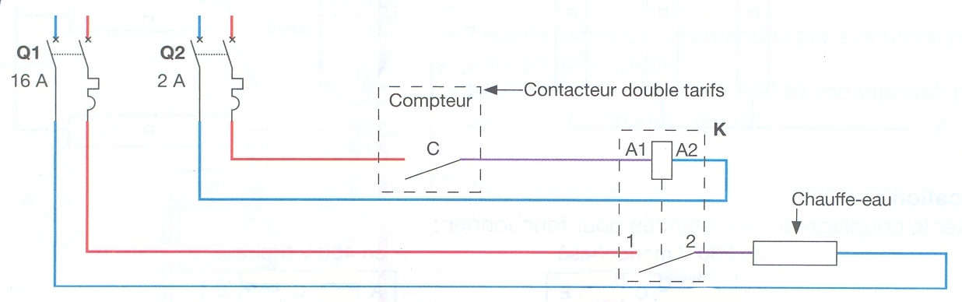
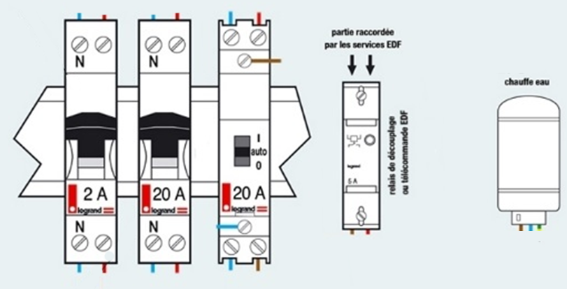
Schéma de principe

Slide 9
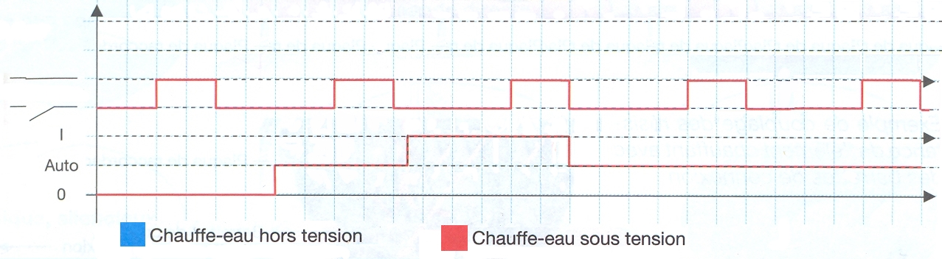
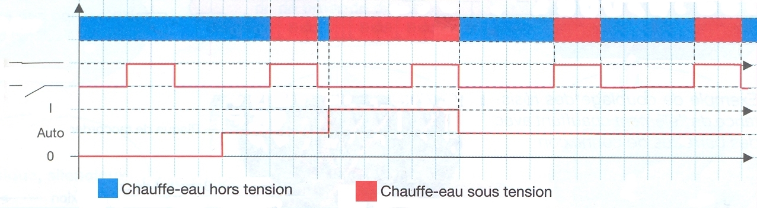
Chronogramme
Chauffe-eau
Etat du contact
Chauffe-eau
Etat du contact

Slide 10
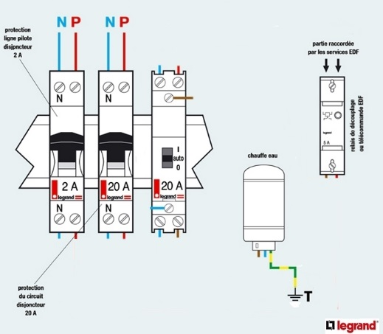
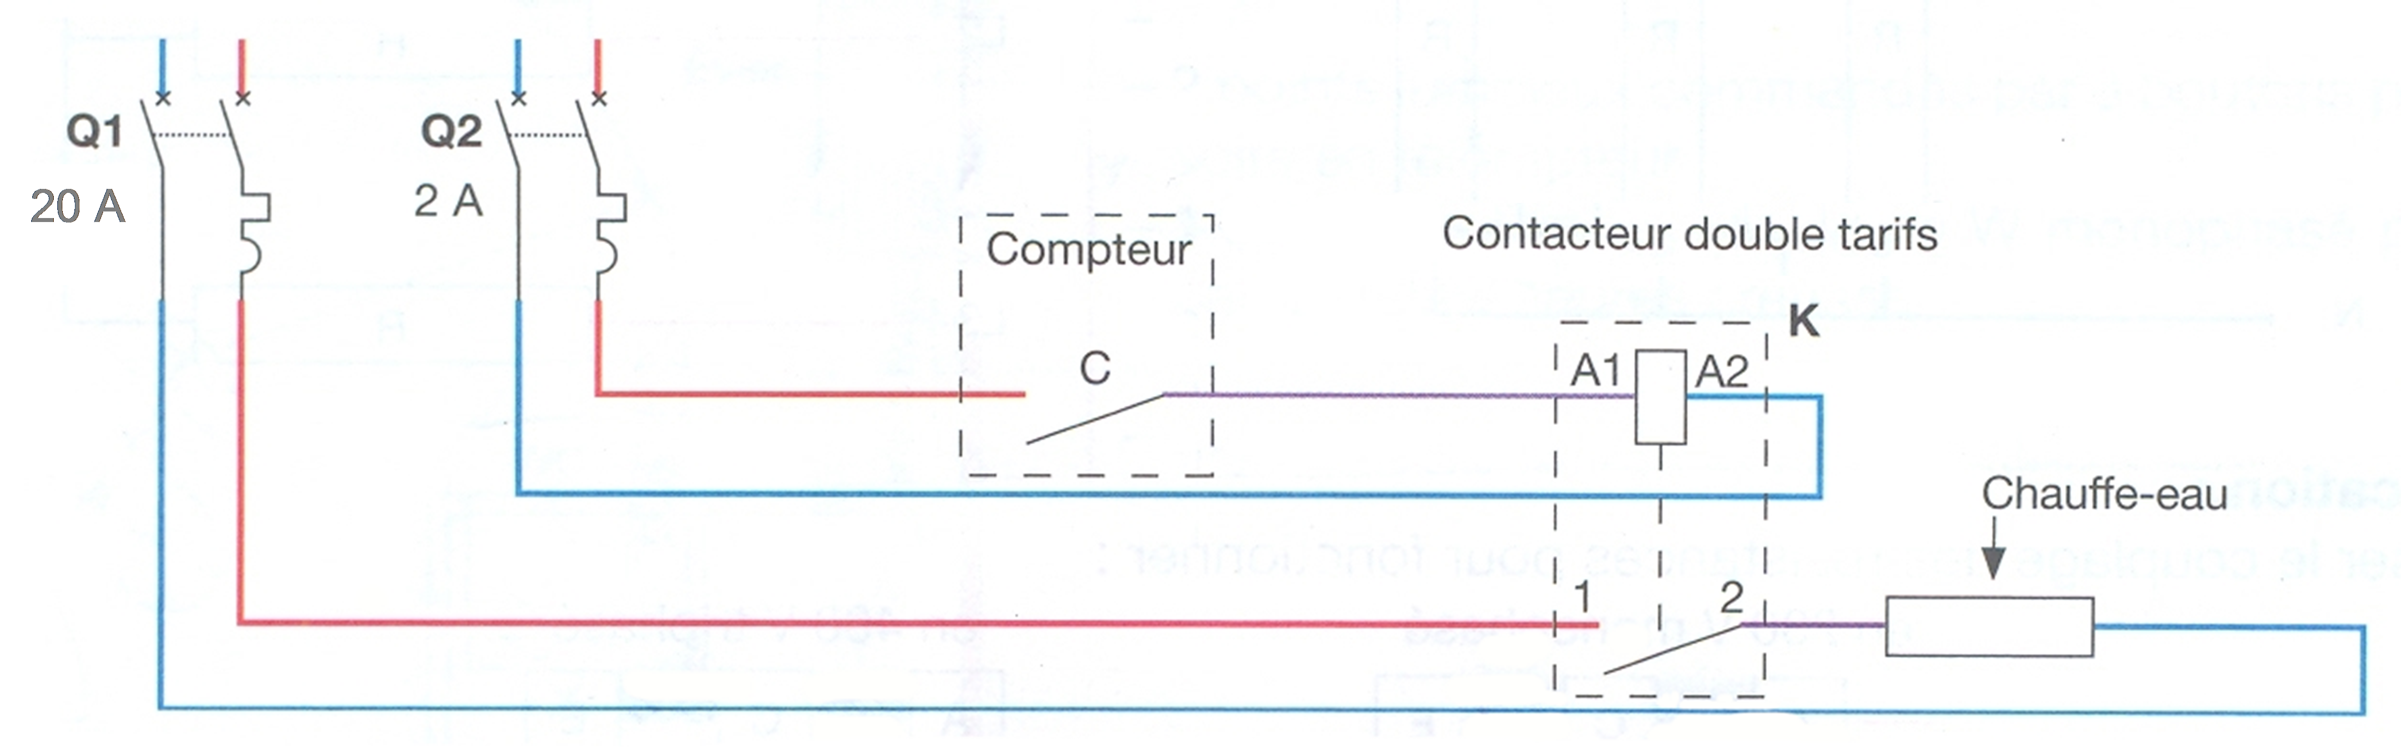
Q : Appareils d’isolation
K : Appareils de coupure
Relais de découplage EDF

Slide 11
Schéma à compléter

Slide 12
Relais de découplage EDF

Slide 13
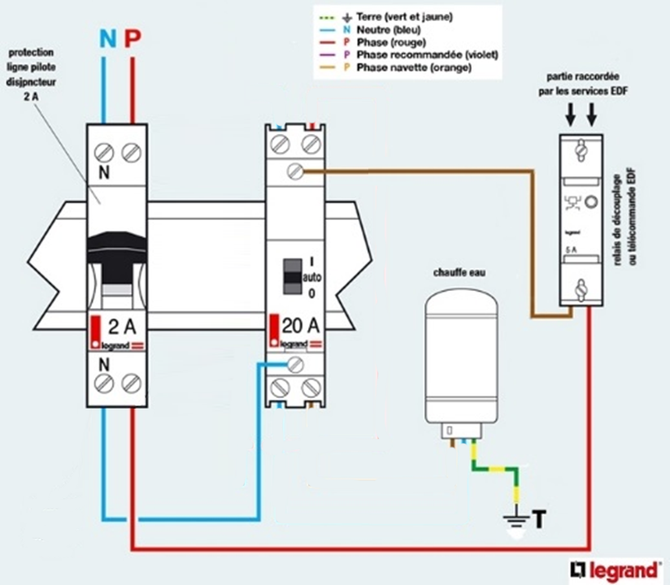
Relais de découplage EDF

Slide 14
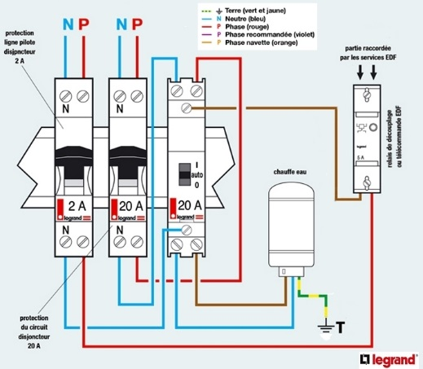

Slide 15
FIN

